Slide 1

Skriptování v Linuxu – Základní nástroj pro automatizaci
Lukáš Čech, IT4 - 2024/25
Notes:
Dnes si společně probereme základy skriptování v Linuxu, které jsou důležité pro každého, kdo chce efektivně pracovat s tímto operačním systémem. Zaměříme se především na Bash shell, který je nejpoužívanější pro psání skriptů, a na nástroje pro zpracování textu, které nám umožní pracovat s daty.

Slide 2
Co jsou skripty?
Definice: Skript je soubor obsahující sekvenci příkazů, které jsou vykonány postupně.
Proč skripty?
Automatizace opakujících se úloh
Zvýšení efektivity
Snížení chybovosti
Jednodušší správa systému
Notes:
Představte si skript jako recept pro počítač. Obsahuje postupný návod, jak má počítač určitou úlohu provést. Díky tomu můžeme automatizovat mnohé činnosti, které by nás jinak stály spoustu času.

Slide 3
Bash – nejpoužívanější shell pro skriptování
Co je to shell? Interpretační prostředí, které umožňuje uživateli zadávat příkazy.
Proč Bash?
Integrován do většiny Linuxových distribucí
Mocná syntaxe
Velké množství nástrojů a knihoven
Notes:
Bash je jako univerzální nástroj pro správu systému. Umožňuje nám nejen zadávat jednotlivé příkazy, ale také vytvářet složitější skripty, které automatizují celé sekvence úkonů.

Slide 4
Základní struktura Bash skriptu
Skripty se skládají z jednotlivých příkazů
#!/bin/bash - píše se na začátek skriptu, informuje shell, jaký interpetér spustit
; - odděluje více příkazů na stejném řádku
\ - rozděluje dlouhý příkaz na více řádků
# - využívá se pro komentáře či větší přehlednost
chmod 755 skript.sh - označuje skript jako spustitelný
./skript.sh - spustí skript
Notes:
Projdeme si jednotlivé části Bash skriptu a vysvětlíme si jejich význam. Ukážeme si také, jak definovat proměnné, používat podmíněné příkazy a vytvářet funkce.

Slide 5
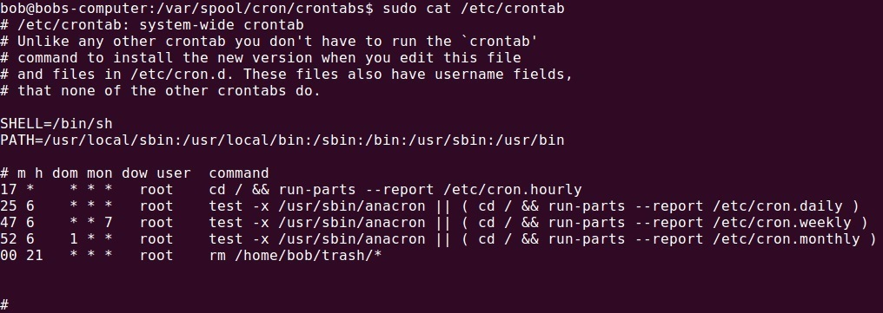
Cron – plánování úloh
Co je Cron? Démon, který spouští skripty v předem definovaných časech.
K čemu se používá? Zálohování, čištění logů, odesílání reportů.
Crontab: Soubor pro definici úloh.
Syntaxe Crontab: * * * * * příkaz
Notes:
Cron je velmi užitečný nástroj pro automatizaci úloh, které se mají provádět pravidelně. Ukážeme si, jak naplánovat spuštění skriptu v konkrétní čas nebo v určitých intervalech.

Slide 6
Grep, AWK a sed
Tyto příkazy využíváme pro filtrování a zpracování textu
Grep - používá se k hledání konkrétních vzorů v souboru a k zobrazení všech polí odpovídajících danému vzoru
AWK - používá se spíše k manipulaci s textem, hledá vzory a pokud je najde, provede námi vybranou akci
Sed - zkratka pro streamový editor, provádí různé funkce jako je například hledání, mazání, nahrazení či vkládání, nejčastěji se používá pro nahrazovaní slov bez otevírání souboru
Notes:
Tyto nástroje jsou nezbytné pro zpracování textových dat. Ukážeme si několik praktických příkladů, jak pomocí nich filtrovat a upravovat data.

Slide 7
GREP
Máme například soubor "zamestnanci" s jmény a věkem
grep -i "jan" zamestnanci - vypíše všechny řádky s jménem Jan, -i ignoruje case sensivitu
grep -c "jan" zamestnanci - -c vypíše kolik řádku obsahuje slovo jan
grep "jan" * - prohledá všechny soubory v adresáři a vypíše, které soubory obsahují hledaný požadavek a řádek, který ho obsahuje
grep -l "jan" * - vypíše pouze soubory v adresáři, které obsahují hledaný požadavek
-r - prohledá i podadresáře
-e - využíváme, když hledáme více věcí najednou

Slide 8
AWK
Máme například soubor "zamestnanci" s jmény a věkem
awk '{print}' zamestnanci - vypíše celý soubor
awk '/Jan/ {print}' zamestnanci - vypíše řádky obsahují Jan
awk '{print $1,$3}' zamestnanci - vypíše první a třetí sloupec
awk 'NR==3 {print}' zamestnanci - vypíše třetí řádek
awk '/Jan/ {print NR}' zamestnanci - před řádek vypíše číslo řádku
awk '$NF>30 {print $1,$3}' zamestnanci - vypíše první a třetí sloupec, kde platí, že poslední sloupec ($NF), v našem případě věk, je větší než 30
AWK umí i matematické funkce, např.: sqrt() – odmocnění

Slide 9
Sad
Máme například soubor "zamestnanci" s jmény a věkem
sed 's/jan/honza/4' zamestnanci - s znamená nahrazení, 4 vyjadřuje číslo řadku, kde chceme slovo nahradit (g - pokud chceme na všech řadcích), tudíž na čtvrtém řádku se vymění slovo jan za slovo honza a vypíše celý soubor
sed -n 's/jan/honza/4' zamestnanci - -n vypíše pouze změněný řádek
sed '4,g s/jan/honza/' zamestnanci - změní čtvrtý řádek a nasledující
sed '5d' zamestnanci - vymaže pátý řádek
sed '$d' zamestnanci - vymaže poslední řádek
sed '5,$d' zamestnanci - vymaže od patého do posledního řádku
sed '/jan/d' zamestnanci - vymaže řádky obsahujicí jan

Slide 10
Praktická ukázka scriptu:
# Nastavení proměnných
SOURCE_FILE="/cesta/k/zdrojovému/souboru.txt" # Cesta k souboru, který chcete zkopírovat
DESTINATION="/cesta/k/cílovému/adresáři/" # Cílový adresář pro kopii
# Kontrola, zda zdrojový soubor existuje
if [ ! -f "$SOURCE_FILE" ]; then
echo "Chyba: Zdrojový soubor neexistuje."
exit 1
fi
# Kopírování souboru
cp "$SOURCE_FILE" "$DESTINATION"
# Kontrola úspěšnosti kopírování
if [ $? -eq 0 ]; then
echo "Soubor byl úspěšně zkopírován do: $DESTINATION"
else
echo "Chyba: Kopírování se nezdařilo."
exit 1
fi
2h

Slide 11
Závěr
Shrnutí klíčových bodů:
Skripty automatizují úlohy
Bash je hlavní nástroj pro skriptování v Linuxu
grep, sed a awk slouží k práci s textem
Cron plánuje úlohy
Další možnosti:
Pokročilé funkce Bash
Jiné skriptovací jazyky (Python, Perl)
Notes:
Dnes jsme si probrali základy skriptování v Linuxu. Skriptování je velmi užitečná dovednost, která vám umožní efektivněji pracovat s vaším systémem. Pokud vás toto téma zaujalo, můžete se dále vzdělávat a objevovat další možnosti, které skriptování nabízí.

